Slide 1
Адвентистская герменевтика
Франк М. Хазел, PhD, Институт библейских исследований

Slide 2
Адвентистская герменевтика
Нет «кредо» – только Библия
Sola Scriptura (только Писание)

Slide 3
Адвентистская герменевтика
Sola Scriptura
Только Священное Писание является основой нашего богословия
    Не человеческий разум
    Не опыт
    Не традиция
    Не культура

Slide 4
Адвентистская герменевтика
Sola Scriptura
Писание толкует Писание

Slide 5
Адвентистская герменевтика
Sola Scriptura
Достаточность Священного Писания

Slide 6
Адвентистская герменевтика
Sola Scriptura
Целостность Священного Писания

Slide 7
Адвентистская герменевтика
Sola Scriptura
Tota Scriptura

Slide 8
Адвентистская герменевтика
Sola Scriptura
Ясность Священного Писания

Slide 9
Христологическая герменевтика
Христологическая герменевтика
Иисус Христос (или Праведность по вере) становится герменевтическим ключом в толковании Священного Писания
Но когда Иисус Христос становится герменевтическим ключом, центром, который определяет содержание, то другие части Священного Писания уходят на задний план и утрачивают свою важность или даже подвергаются критике во Имя Иисуса.

Slide 10
Христологическая герменевтика
Христологическая герменевтика
Мартин Лютер - Was Christum treibet (все, что возвышает Христа, истинно и непререкаемо)
Христологическая герменевтика ведет к канону внутри канона
Христологическая герменевтика приводит к критике содержания Священного Писания

Slide 11
Христологическая герменевтика
В 1535 г. в своих лекциях по посланиям к Галатам, отвечая оппонентам, приводящим библейские отрывки о делах и заслугах, Лютер подчеркивает следующее: «Вы делаете акцент на слуге, то есть Священном Писании, и не на всем Писании и даже не на самых сильных его частях, но только на нескольких отрывках, упоминающих о делах. Я оставляю этого слугу вам. И, со своей стороны, обращаю свой взор на Господа, который является Царем Священного Писания»
(LW 26, 295; WA 40, I, 459, 14-16).

Slide 12
Христологическая герменевтика
В том же году Лютер снова подчеркнул статус Священного Писания как слуги по отношению ко Христу, когда он написал: «Если коротко, Христос - Господин, а не слуга, Господин субботы, закона и всего сущего. Священное Писание нужно понимать в пользу Христа, а не против него. По этой причине Писание должно либо указывать на него, либо оно не должно считаться истинным… Поэтому, если противники обращают Священное Писание против Христа, то мы обращаем Христа против Писания. У нас есть Господин, у них слуги; у нас Глава, у них - стопы или другие части тела, над которыми глава обязательно имеет власть и превосходство. Если бы с одним из них пришлось расстаться, с Христом и законом, то нужно отвергнуть закон, а не Христа. Ибо, если у нас есть Христос, мы можем легко установить законы и справедливо судить обо всем. Действительно, мы бы составили новые Декалоги, как это делает Павел во всех посланиях и Петр, но более всего Христос в Евангелии» (LW 34, 112, 40-53).

Slide 13
Эллен Г. Уайт и Христологическая герменевтика
Центральной темой Библии, вокруг которой сгруппированы другие, является план искупления, восстановление в человеческой душе Божьего образа. С первого сообщения о надежде, произнесенного в Едеме, до последнего славного обетования Откровения: “И узрят лице Его, и имя Его будет на челах их” (Откровение 22:4) — сутью каждой книги и каждого абзаца Библии является раскрытие чудесной вести: человек может духовно возрастать силой Бога, “даровавшего нам победу Господом нашим Иисусом Христом” (1 Коринфянам 15:57).
Эллен Г. Уайт, «Воспитание», стр. 125

Slide 14
Эллен Г. Уайт и Христологическая герменевтика
Жертва Христа, принесенная ради искупления наших грехов, является великой истиной, вокруг которой находят свое место все остальные истины»
Эллен Г. Уайт, «Евангелизм», стр. 190

Slide 15
Эллен Г. Уайт и Христологическая герменевтика
Библия сама себя разъясняет. Для этого необходимо один стих сравнивать с другим. Научите своих учеников видеть цельность Библии, ее взаимосвязанность. Помогите открыть центральную, величественную тему Библии — Божий первоначальный план для мира, возникновение великой борьбы и процесс искупления... Каждая часть Библии богодухновенна и полезна. Ветхий Завет столь же интересен, как и Новый Завет»
Эллен Г. Уайт, «Воспитание», стр. 190-191

Slide 16
Эллен Г. Уайт и Христологическая герменевтика
Эллен Г. Уайт описывает «Христа как живое средоточие», которое объединяет библейские доктрины.
Тем самым она подтверждает то, что «Истина для настоящего времени имеет довольно широкие очертания и распространение, включая в себя множество доктрин».
Эллен Г. Уайт А.Т. Джонсу, 15 марта 1894 г., Lt 103, 1894 г..

Slide 17
Христологическая герменевтика
«Пусть ни один смертный человек не приходит к вам, чтобы препарировать Слово Божье, говоря, что является откровением и что не является, что вдохновенно и что нет; не оставляйте таковых без обличения… Мы не хотим, чтобы кто-то говорил: ‘Это я отвергаю, а это принимаю’, но мы хотим безоговорочно верить в полную Библию целиком в том виде, в каком она дошла до нас»
Эллен Г. Уайт, Библейский комментарий АСД, том 7, Флп.-Откр. (комментарии) (Вашингтон, Ревью энд Геральд, 1957 г.), стр. 919.

Slide 18
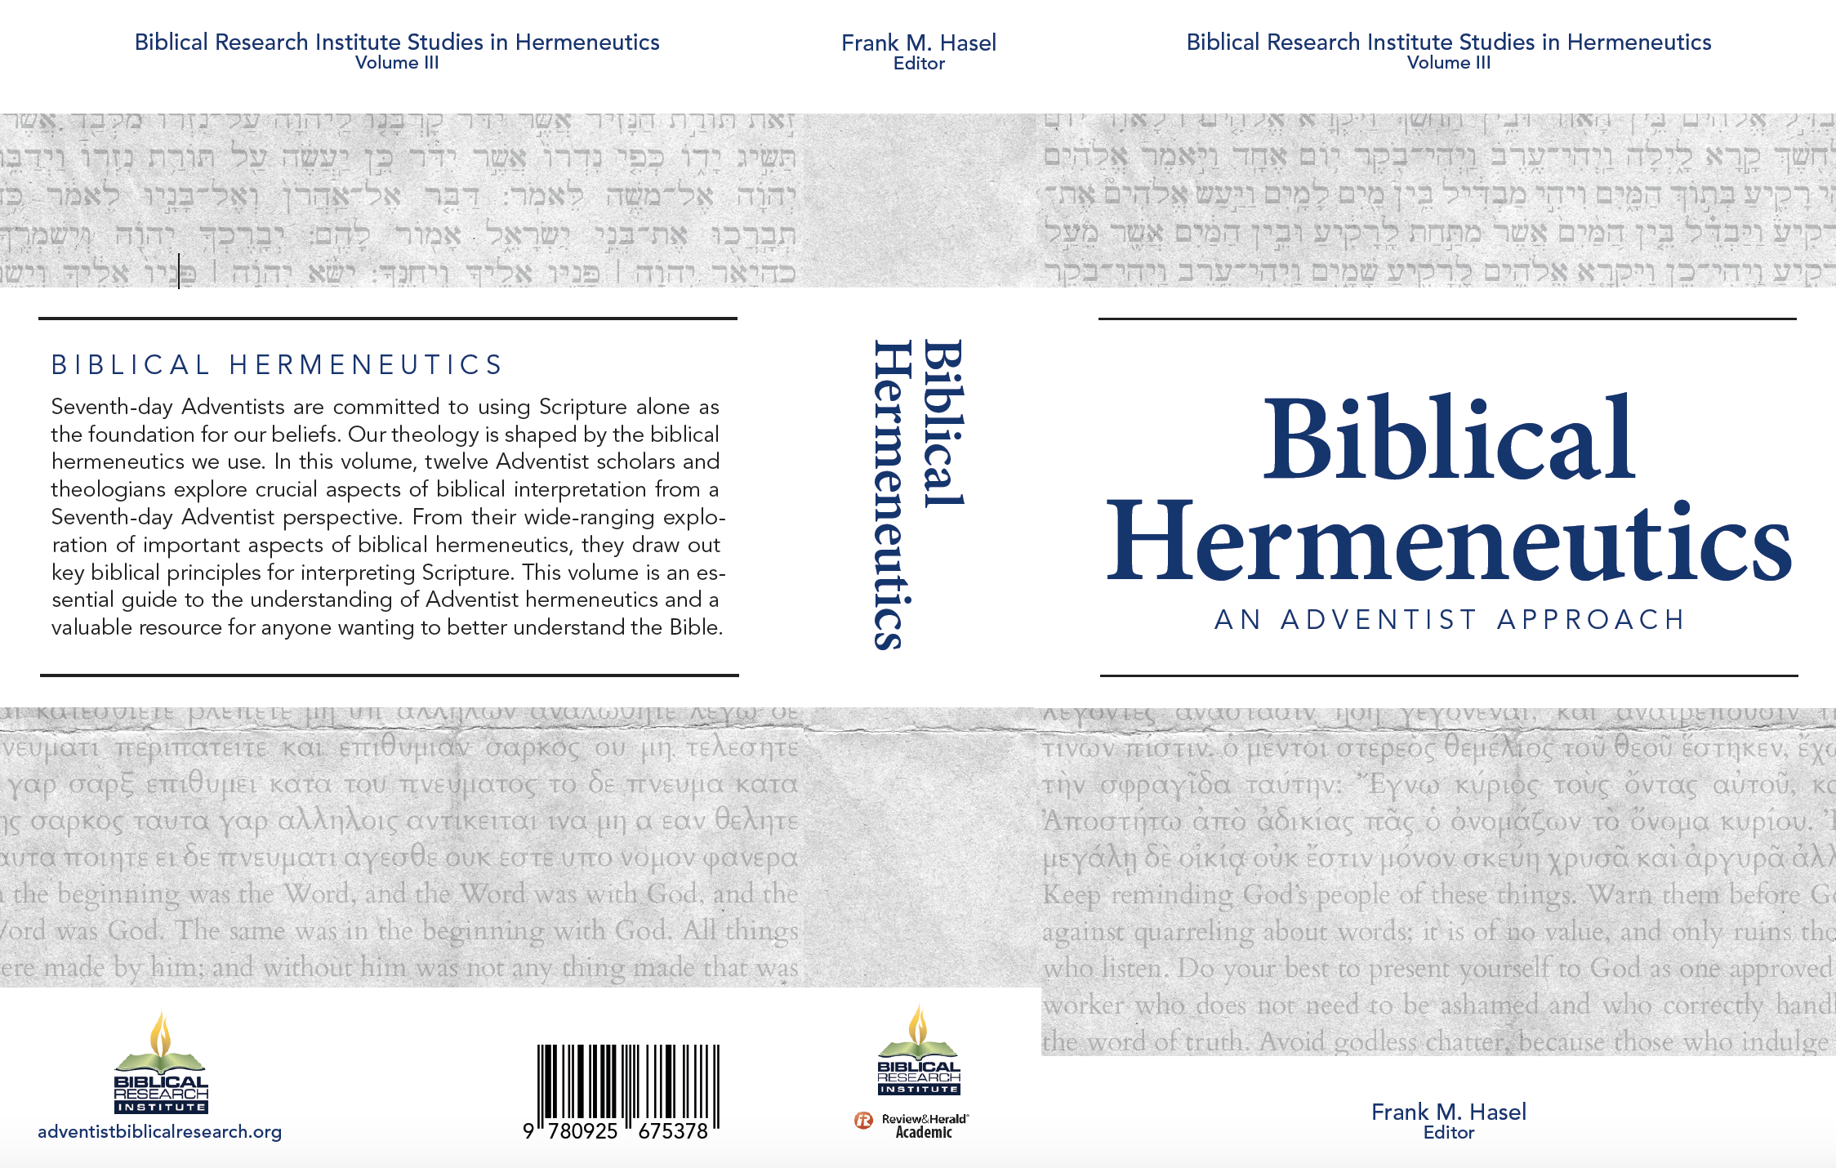
Новая книга по герменевтике

Slide 19
Библия - наше кредо
Когда Слово Божье исследуется, понимается и соблюдается, то на мир проливается яркий свет; новые истины, полученные и применяемые, свяжут нас с Иисусом сильными узами. Библия и только Библия, является нашим мерилом, единственным связывающим звеном; все, кто преклоняется перед этим Священным Словом, обретут гармонию. Наши личные взгляды и идеи не должны контролировать прилагаемые нами усилия. Человек склонен ошибаться, но Божье Слово непогрешимо. Вместо того, чтобы спорить друг с другом, пусть лучше люди превозносят Господа. Давайте будем встречать все сопротивление так же, как и наш Учитель, говоря: «Так написано». Давайте поднимем знамя с надписью: «Библия – мерило нашей веры и принципов». Ревью энд Геральд, 15 декабря 1885 г. (1SM 416)

Slide 20
Конец

